Slide 1
Автоматическое тестирование
Басаргин Клим 22307

Slide 2
Задача
Реализовать набор тестов (не менее 10 тестов, общие, краевые и негативные) и провести автоматическое тестирование программы.
По результатам сформировать отчет.

Slide 3
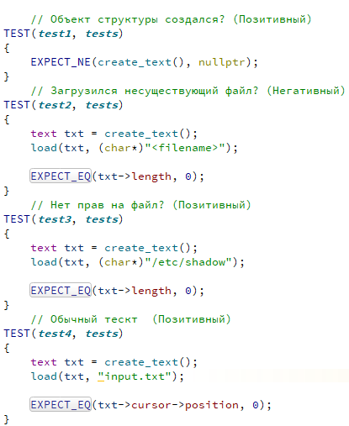
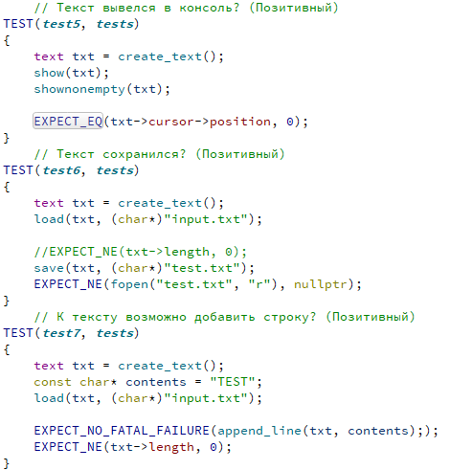
Тесты 1 - 7

Slide 4
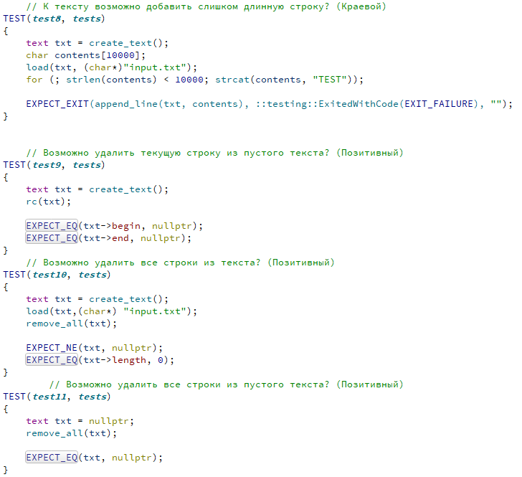
Тесты 8 - 11

Slide 5
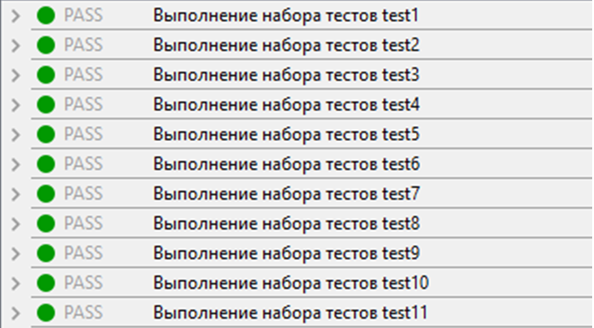
Итоги тестирования

Slide 6
Отчет
Для тестирования были использовали библиотеки googletest.
Тесты проводились в IDE QtCreator.
Программа : “Текстовый редактор”.
Успешно пройдено 11/11 тестов

